Slide 1
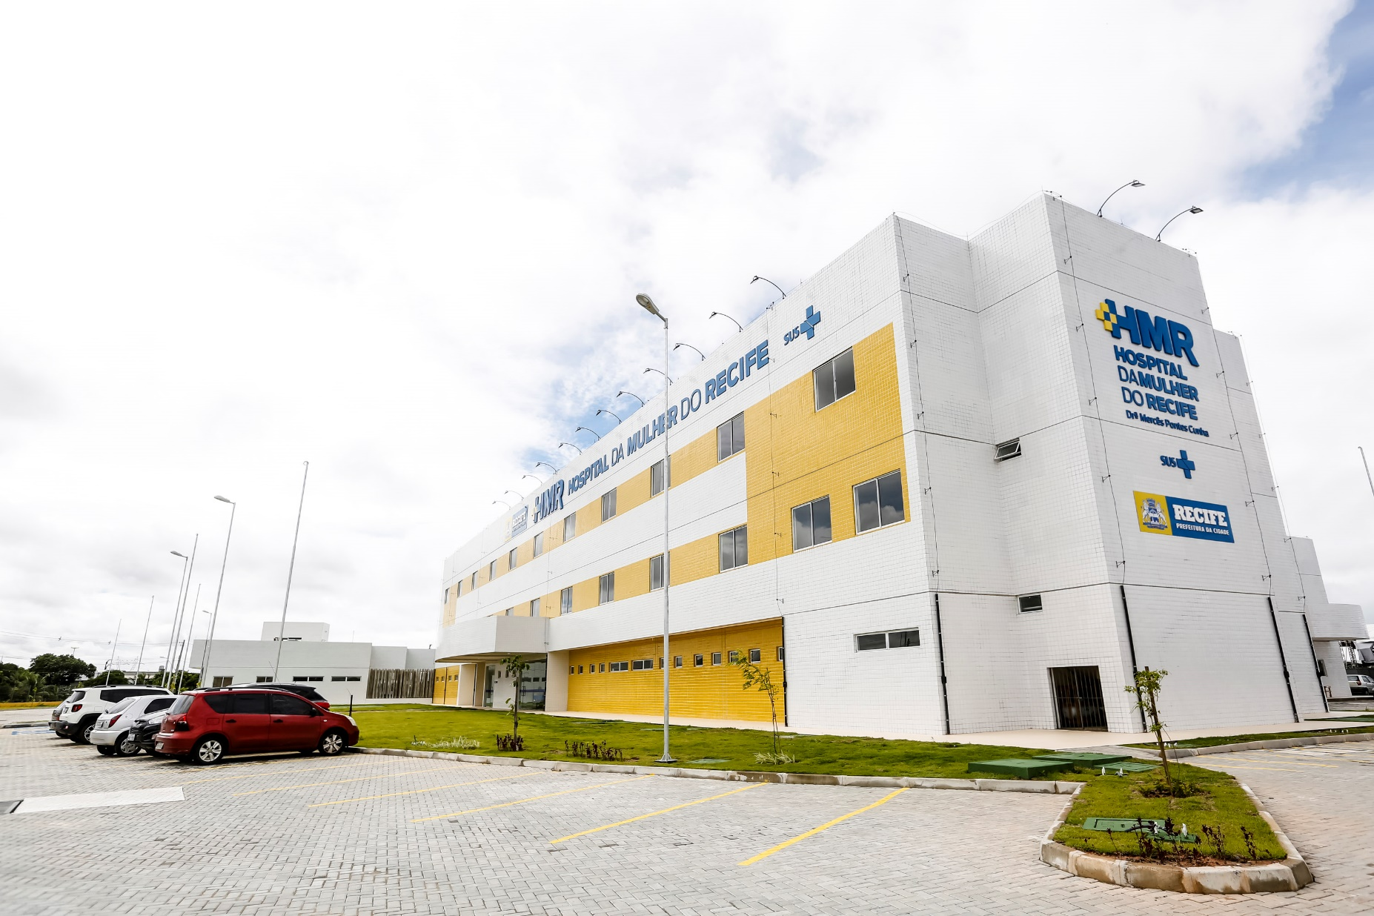


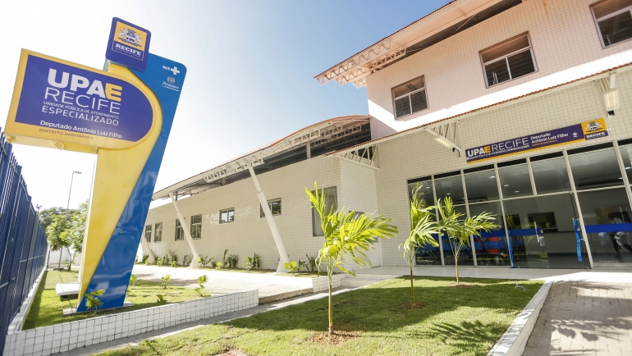

Indicadores – Suprimentos UPA-E ARRUDA

Slide 2






Compras

Slide 3
Almoxarifado Geral

Slide 4
Farmácia

Slide 5
Almoxarifado de Limpeza

Slide 6


Obrigada

